Slide 1
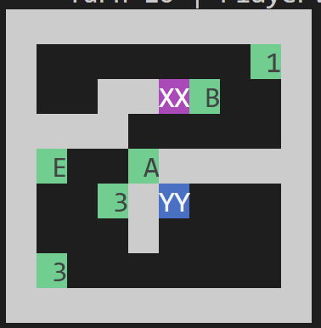
Group06 Trabalho prático 10 Felipe Amorim do Carmo Silva – 37172 Krzysztof Kosmalski – YOUR STUDENT NUMBER
Inteligência Artificial – TP
Engenharia Informática – 2º ano
2025/2026

Slide 2
Sumário
Objetivo
Implementação
Resultados
Conclusão
0__
Notes:
Pode ainda ser uma propriedade aplicada a vários estados (ex: no caso de um aspirador, o objetivo é não deixar lixo em nenhuma localização)

